Slide 1
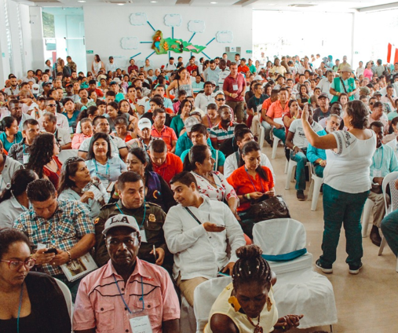

Agencia de Renovación del Territorio
PROYECTO DE PRESUPUESTO 2021
Debate
Comisión I Cámara de Representantes

Slide 2
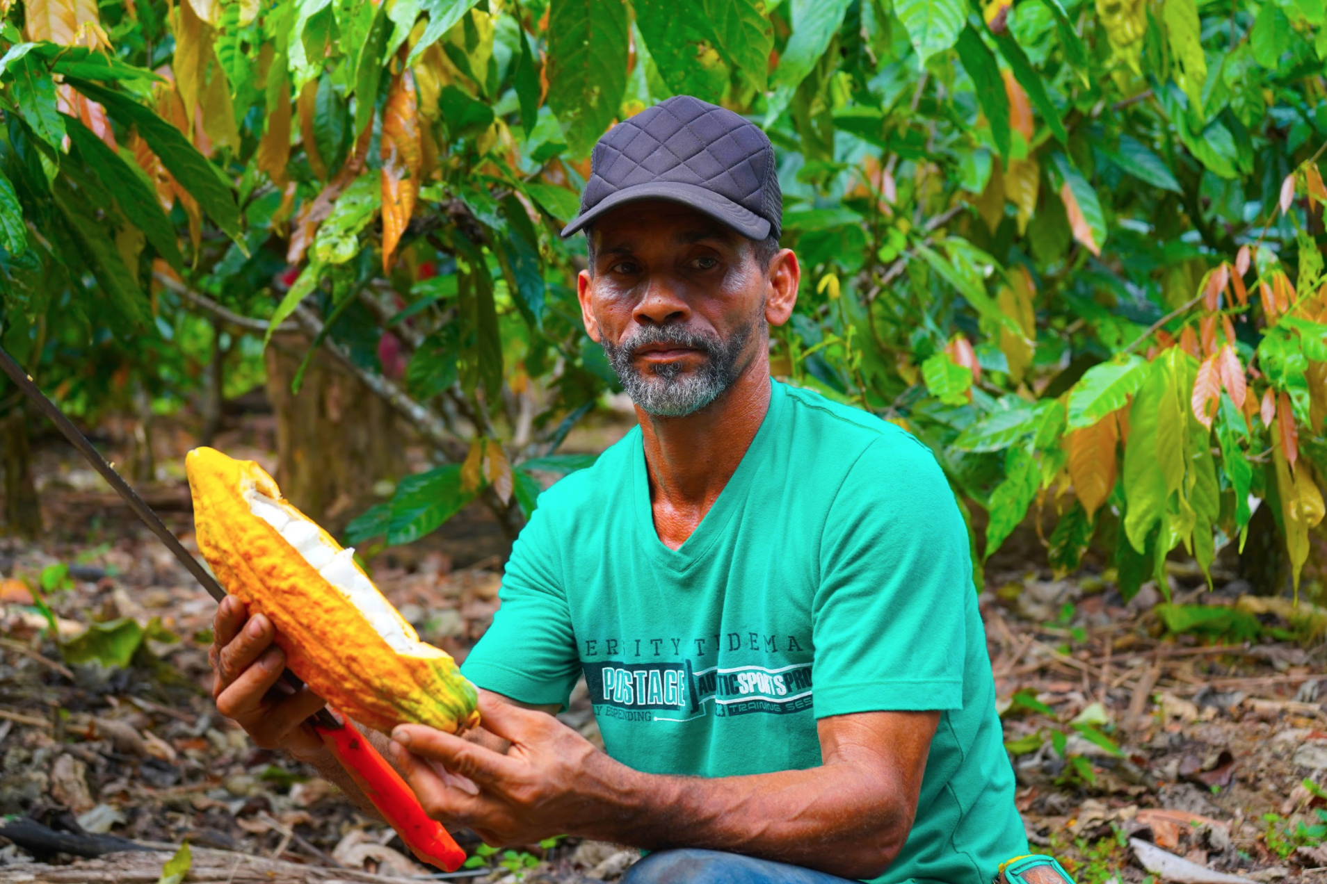


Resultados 2018 -2020
Presupuesto 2021
Unidad ejecutora 0214 – 01
Plan de Austeridad

Slide 3
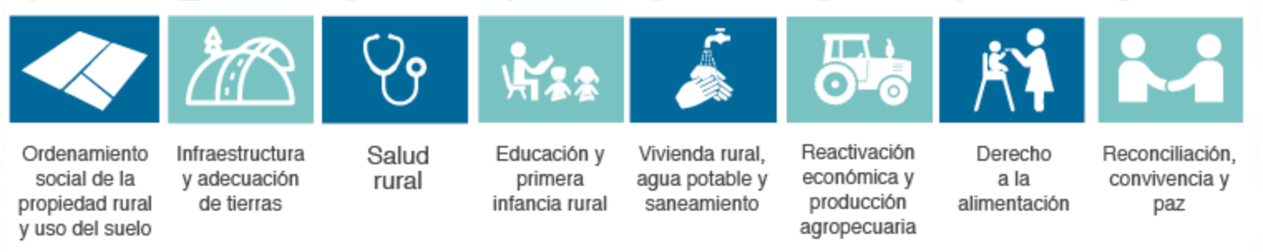
Planes de Desarrollo con Enfoque Territorial
El objetivo de los PDET es lograr la transformación estructural del campo y el ámbito rural, y un relacionamiento equitativo entre el campo y la ciudad, de manera que se aseguren dentro de estos ocho pilares:
La erradicación de la pobreza extrema y la reducción en todas sus dimensiones de la pobreza rural en un 50%.
La disminución de la desigualdad.
La creación de una tendencia hacia la convergencia en mejores niveles de vida en la ciudad y en el campo.
Que en una fase de transición de 15 años logre:

Slide 4
Misionalidad ART
Decreto 2366 de 2015
“La Agencia para la Renovación del Territorio tiene por objeto coordinar la intervención de las entidades nacionales y territoriales en las zonas rurales afectadas por el conflicto priorizadas por el Gobierno nacional, a través de la ejecución de planes y proyectos para la renovación territorial de estas zonas, que permitan su reactivación económica, social y su fortalecimiento institucional, para que se integren de manera sostenible al desarrollo del país”.
TERRITORIO
Alcaldías 170 – Gobernaciones 19
Autoridades Ambientales
NACIÓN
Entidades Nacionales 46
Alineación de entidades nacionales
Trabajo con entidades territoriales y Grupos Motor
NACIÓN – TERRITORIO
Entidades Nacionales y Territoriales
Articulación y sinergia Nación Territorio Gobiernos locales, sector privado, agencias de cooperación

Slide 5

Planeación Participativa
Más de 220.000 personas de comunidades rurales que participaron en el proceso, quienes priorizaron y organizaron 32.808 iniciativas: son sus necesidades.
19
Departamentos
16 PATR
32.808 Iniciativas
Fase Subregional
170
Municipios
170 Pactos municipales
11 mil veredas participantes
4.400 delegados de los Grupos Motor
1.627 núcleos veredales
1.660 encuentros submunicipales
435 preasambleas
1.136 comunidades indígenas y afrodescendientes vinculadas – 116 rutas étnicas concertadas
Fase Municipal
11mil
Veredas
Fase Veredal
170 Pactos comunitarios
“Los PDET son el proceso participativo impulsado por un gobierno, mas grande en en mundo” Instituto Kroc

Slide 6
Articulación territorial
Resultados
Articulación y coordinación del PDET con el Plan de Desarrollo Territorial
160 Planes de Desarrollo Municipal con incorporación del PDET
9866 Iniciativas incorporadas en Planes de Desarrollo
Participación social para hacer seguimiento a los PDET
130 municipios con delegados de Grupos Motor en el Consejo Territorial de Planeación
160 encuentros entre Grupos Motor y Alcaldes para priorizar el PDET en Planes de Desarrollo
Implementar las instancias de Gerencia de Proyectos
93 municipios incorporaron la necesidad de implementar las Instancias de Gerencia de Proyectos PDET en sus Planes de Desarrollo
Implementar estrategia de fortalecimiento institucional
170 municipios han recibido el apoyo de la estrategia de fortalecimiento Institucional de la ART

Slide 7
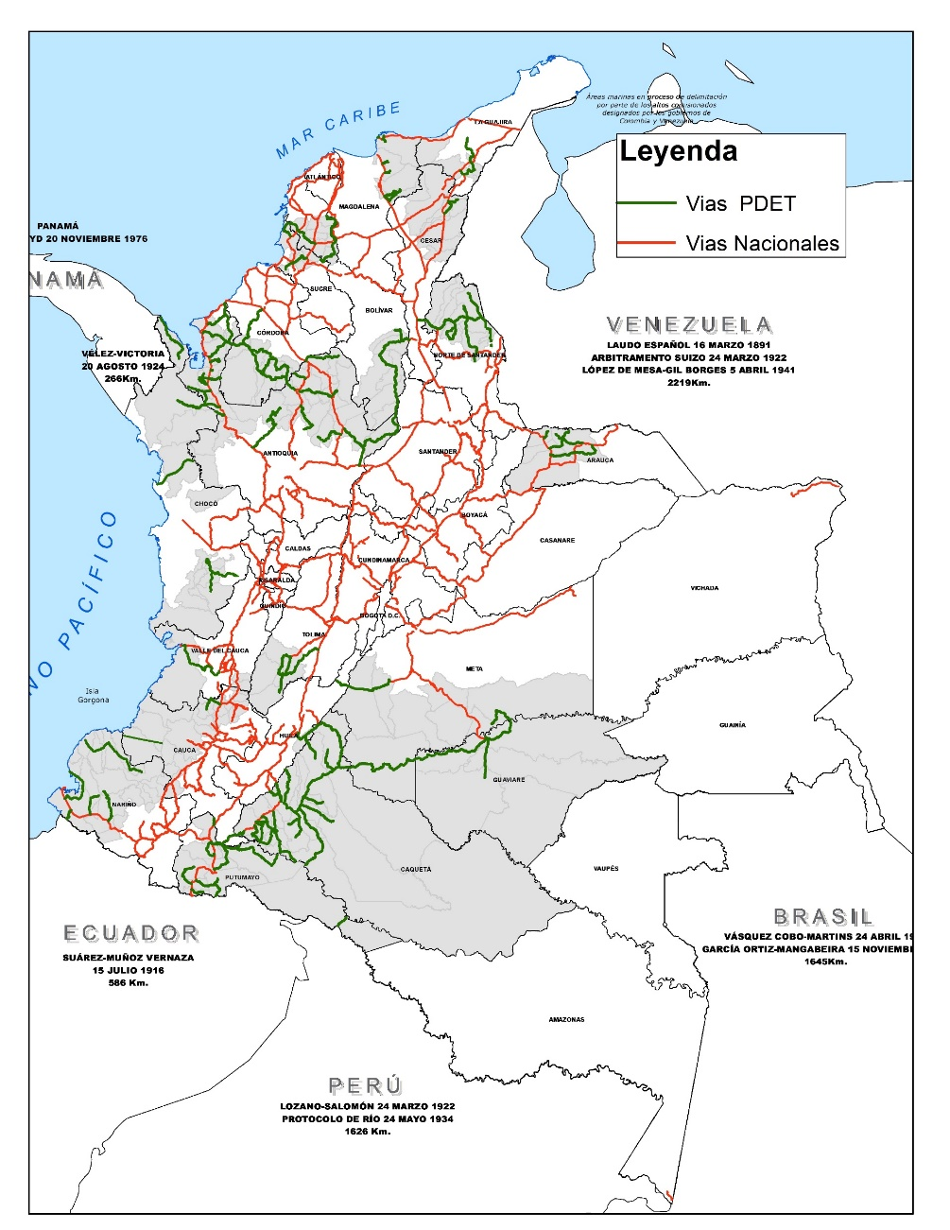
Plan Maestro de Estructuración
Infraestructura
Mediante el cual se identifican las estrategias y fuentes de financiación para estructurar proyectos de vías, agua y saneamiento, energía, educación y salud.
  24.682 proyectos identificados
  182.587 Hogares en Déficit
  $2,4 billones estimados para la estructuración
  $58.1 bill
  estimados para la ejecución.
En 2020: 2.304 proyectos en proceso de estructuración con la participación de más de 15 entidades.

Slide 8
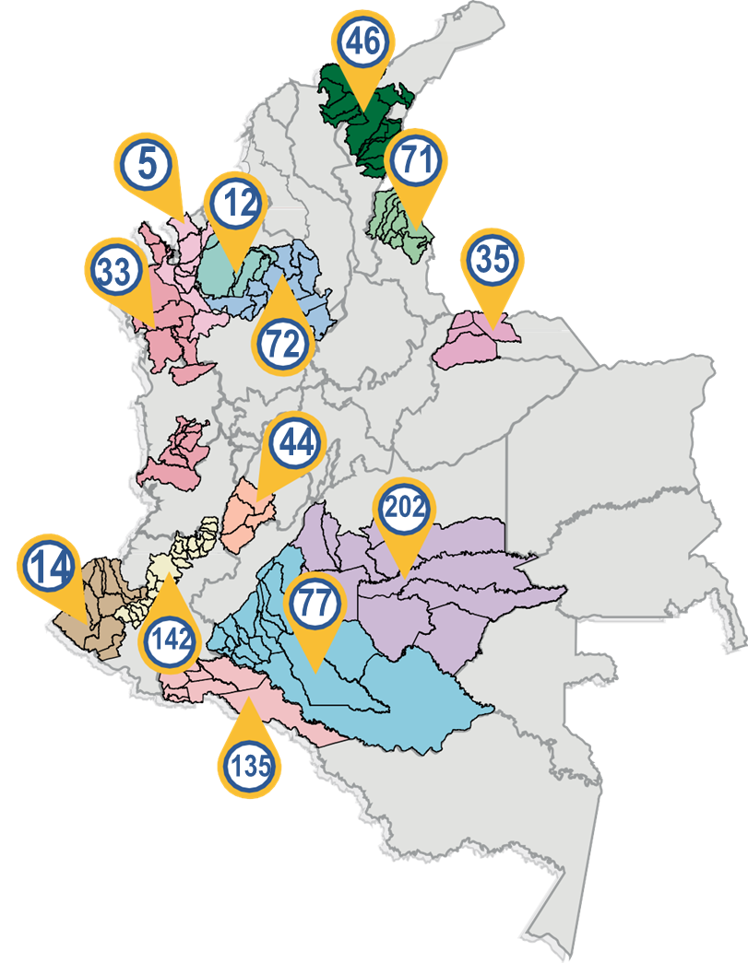
Ejecución de Obras PDET
888
Obras PDET
Terminadas
Resultados:
888 obras PDET terminadas en 73 municipios.
Mas de 600 organizaciones comunitarias fortalecidas y generación de 5.800 empleos de la misma comunidad beneficiada
Cerca de 1.000 Obras PDET adicionales en estructuración o ejecución para llegar a los 170 municipios PDET en 2020

Slide 9
Presupuesto asignado
2018 - 2020
Cifras en millones de pesos
Fuente: SIIF NACIÓN

Slide 10
Ejecución Presupuesto Total
2018 - 2020
*
Reporte SIIF Nación - 31 de julio de 2020
*El porcentaje de ejecución debería haber alcanzado el 91%, teniendo en cuenta que $ 13.771 millones fueron radicados en cuentas por pagar, no obstante MinHacienda no aprobó PAC y se constituyeron como reserva, afectando el % de obligaciones.

Slide 11
Ejecución Funcionamiento
2018 - 2020
Reporte: SIIF Nación

Slide 12
Ejecución Inversión
2018 - 2020
Reporte: SIIF Nación
*Es necesario mencionar que se radicaron cuentas para pago antes del 26 de diciembre de 2019, pero dado que el Ministerio de Hacienda no aprobó PAC para cuentas por pagar, dichas cuentas se constituyeron en reserva presupuestal, afectando el porcentaje de obligaciones con corte a 31 de diciembre de 2019.

Slide 13
Ejecución Proyectos de Inversión
2019 - 2020
Reporte: SIIF Nación

Slide 14
Composición presupuesto
DESCRIPCIÓN | 2019 | 2020
FUNCIONAMIENTO | $ 47.472 | $50.723
Apoyo implementación PDET | $ 6.300 | $ 7.000
Reactivación Económica, social y ambiental | $44.799 | $ 31.287
Estrategias de Cofinanciación de Proyectos | $10.000 | $ 7.737
TIC | $ 2.000 | $ 2.000
TOTAL INVERSIÓN | $63.099 | $ 48.024
Total Presupuesto | $ 110.571 | $ 98.747
Cifras en millones de pesos
Fuente: SIIF NACIÓN

Slide 15
Composición proyecto de presupuesto 2021
CONCEPTO |  |  | TOTAL
TOTAL PRESUPUESTO |  |  | $ 103,134,100,000
A. FUNCIONAMIENTO |  |  | $ 56,925,000,000
UNIDAD: 021401
GESTIÓN GENERAL |  |  | $ 53,318,000,000
UNIDAD: 021402
DIRECCIÓN DE SUSTITUCIÓN DE CULTIVOS DE USO ILÍCITO |  |  | $ 3,607,000,000
UNIDAD: 021401
B. INVERSIÓN |  |  | $ 46,209,100,000
APOYO A LA IMPLEMENTACIÓN DE ESQUEMAS DE FINANCIACIÓN, COFINANCIACIÓN Y SEGUIMIENTO DE PROYECTOS QUE CONTRIBUYAN AL DESARROLLO DE LOS TERRITORIOS PRIORIZADOS A NIVEL NACIONAL |  |  | $ 6,778,000,000
APOYO A LA IMPLEMENTACIÓN DE LOS PROGRAMAS DE DESARROLLO CON ENFOQUE TERRITORIAL – PDET EN LAS ZONAS PRIORIZADAS A NIVEL NACIONAL |  |  | $ 8,100,000,000
IMPLEMENTACIÓN DE LAS TECNOLOGÍAS DE INFORMACIÓN Y COMUNICACIONES PARA LA RENOVACIÓN DEL TERRITORIO NACIONAL |  |  | $ 1,900,000,000
IMPLEMENTACIÓN DE ACTIVIDADES PARA LA REACTIVACIÓN ECONÓMICA, SOCIAL Y AMBIENTAL EN LAS ZONAS FOCALIZADAS POR LOS PROGRAMAS DE DESARROLLO CON ENFOQUE TERRITORIAL - PDET NIVEL NACIONAL |  |  | $ 29,431,100,000

Slide 16
Necesidades
presupuesto 2021
RUBRO | Solicitado | Proyecto de Presupuesto | Diferencia | %
FUNCIONAMIENTO | $ 53.478 | $ 53.318 | $ 160 | -0,3%
Apoyo implementación PDET | $ 12.712 | $ 8.100 | $ 4.612 | -36%
Reactivación Económica, social y ambiental | $ 32.382 | $ 29.431 | $ 2.951 | -9%
Estrategias de Cofinanciación de Proyectos | $ 61.689 | $ 6.778 | $ 54.911 | -89%
TIC | $ 5.139 | $ 1.900 | $ 3.239 | -37%
TOTAL INVERSIÓN | $ 111.923 | $ 46.209 | $ 65.714 | -59%
Total Presupuesto | $ 165.401 | $ 99.527 | $ 65.874 | -40%
Diapositivas ejecución

Slide 17
Necesidades
presupuesto 2021
Funcionamiento unidad ejecutora 0214-01:
Se presenta una diferencia frente a lo solicitado del 0,3%, no obstante, al revisar el detalle se evidencia que el rubro de adquisición de bienes y servicios presenta una disminución de recursos de 7.7% correspondiente a $963.000.000.
En ese sentido, la disminución en el rubro de adquisición de bienes y servicios sacrificarían necesidades de trascendencia para la entidad y de cumplimiento obligatorio como la continuidad de la segunda fase de aplicación y organización de las tablas de valoración documental -TVD-.

Slide 18
Necesidades
presupuesto 2021
Inversión:
Recursos solicitados $ 111. 923 – diferencia $ 65. 714
Apoyo a la implementación PDET
Desfinanciado en 36% - $ 4.612
Presencia institucional en 170 municipios
135 proyectos estructurados
Implementación de las tecnologías de información y comunicaciones
Desfinanciado en 37% - $ 3.239
Estrategia de Cofinanciación de Proyectos Desfinanciado en 89% - $ 59.911
Reactivación Económica, social y ambientales
Desfinanciado en 9% - $ 2.951
Contribuir en la cofinanciación de 32 proyectos que agilicen su ejecución
Fortalecimiento de grupos motor
Gestión de oferta para 4.921 iniciativas
Proseguir con la implementación de proyectos, dentro de los cuales se priorizan 5 proyectos integradores implementados.
Fortalecimiento de análisis de información para realizar el seguimiento a la implementación de los PDET.
Implementar protocolos de seguridad digital
Actualizar infraestructura tecnológica

Slide 19
ACELERACIÓN PDET
Reactivación económica y social
////////////////////////////////////////////////////////////////////////////////////
Aseguramiento de ingresos para la población
////////////////////////////////////////////////////////////////////////////////////
Continuar con la generación de confianza
////////////////////////////////////////////////////////////////////////////////////
Ejecución de obras PDET
////////////////////////////////////////////////////////////////////////////////////

Slide 20
Plan de Austeridad
Medidas de austeridad Decreto 1009 de 2020:
01
Horas extras
04
Tiquetes
07
Papelería
Se logró el 44% de ahorro
Incentivar uso de TIC
Tiquetes en clase económica
10%
ahorro
Medición en segundo semestre
Priorización de medios digitales
Prohibición de impresiones innecesarias
Se logró el 39% de ahorro
Racionalización de horas extras y reconocimiento de las estrictamente necesarias
20%
ahorro
5%
ahorro
Indemnización por vacaciones
08
Servicios Públicos
02
05
Viáticos
44% en la disminución del gasto
Incentivar uso de TIC
Disminución del valor de viáticos
Aumento de tarifas no ha permitido evidenciar el ahorro
Se logró el 84% de ahorro
Pago solo a retirados
No se permite acumulación de periodos
1%
ahorro
20%
ahorro
5%
ahorro
Adquisición y mantenimiento de bienes
03
Telefonía
06
Vigilancia de sedes
09
40% en la disminución del gasto
Uso de planes fijos a precios favorables
5%
ahorro
Se logró 7% en la disminución del gasto
No fue posible una meta superior por la necesidad de hacer presencia en 16 Subregiones
Mantenimientos estrictamente necesarios
20 %
ahorro
1%
ahorro

Slide 21
Contratos de Prestación de Servicios
NOMBRE PROYECTO DE INVERSIÓN | RUBRO | PORCENTAJE | PARTIDA
APOYO A LA IMPLEMENTACIÓN DE ESQUEMAS DE FINANCIACIÓN, COFINANCIACIÓN Y SEGUIMIENTO DE PROYECTOS QUE CONTRIBUYAN AL DESARROLLO DE LOS TERRITORIOS PRIORIZADOS A NIVEL NACIONAL | C-0212-1000-5-0-1710009-02 | 38% | INVERSIÓN
IMPLEMENTACIÓN DE ACTIVIDADES PARA LA REACTIVACIÓN ECONÓMICA, SOCIAL Y AMBIENTAL EN LAS ZONAS FOCALIZADAS POR LOS PROGRAMAS DE DESARROLLO CON ENFOQUE TERRITORIAL - PDET NIVEL NACIONAL | C-0212-1000-8-0- 1710003-02 | 26% | INVERSIÓN
APOYO A LA IMPLEMENTACIÓN DE LOS PROGRAMAS DE DESARROLLO CON ENFOQUE TERRITORIAL – PDET EN LAS ZONAS PRIORIZADAS A NIVEL NACIONAL | C-0212-1000-6-0-1710011-02 C-0212-1000-6-0-1710012-02 | 62% | INVERSIÓN
OTROS SERVICIOS PROFESIONALES, CIENTÍFICOS Y TÉCNICOS | A-02-02-02-008-003 | 4.1% | FUNCIONAMIENTO

Slide 22


Necesidades de Presupuesto 2021 – Unidad ejecutora 0214 – 02
Sustitución de Cultivos Ilícitos

Slide 23
Dirección de Sustitución de Cultivos Ilícitos
En virtud del Decreto 2107 de noviembre de 2019 se modificó la estructura de la Agencia de Renovación del Territorio, creando la Dirección de Sustitución de Cultivos de Uso Ilícito con autonomía administrativa y financiera, en los términos del literal j) del artículo 54 de la Ley 489 de 1998, para efectos de diseñar, desarrollar y ejecutar el Programa Nacional de Sustitución de Cultivos de Uso Ilícito en los territorios intervenidos bajo las directrices establecidas por la Presidencia de la República y la normativa vigente aplicable en la materia.
Los recursos asignados por la Bolsa Paz del MHCP al Programa Nacional de Sustitución de Cultivos Ilícitos son ejecutados a través del Patrimonio Autónomo Fondo Colombia en Paz, FCP – Subcuenta Sustitución.

Slide 24
Presupuesto asignado
2019 - 2020
Recursos asignados 2019 y 2020
(En millones de pesos)
Los retrasos en el avance del Programa se atribuyen al déficit en el presupuesto asignado.
Así, mientras las solicitudes ascendieron a $1.956.000 millones en 2019 y $1.388.890 millones en 2020, las asignaciones del Ministerio de Hacienda y Crédito Público se ubicaron en $300.799 millones y, respectivamente. $191.000 millones*.
Programa | 2019 | 2020
Programa Nacional Integral de Sustitución de Cultivos Ilícitos (PNIS) | $300.799 | $191.000*
*Se adelanta el trámite de distribución presupuestal por $ 150.000 millones

Slide 25
Composición presupuesto 2019 - 2020
Cifras en millones de pesos
Año 2019
Línea de Acción | Recursos Asignados
Atención inmediata | $ 179.702
Proyectos Productivos | $ 92.178
Monitoreo | $ 2.746
Funcionamiento | $ 26.174
Nuevos modelos de Sustitución | $ 0
Total general | $ 300.799
Año 2020
Línea de Acción | Recursos Asignados
Atención inmediata | $ 27.068
Proyectos Productivos | $ 5.393
Monitoreo | $ 0
Funcionamiento | $ 8.538
Nuevos modelos de Sustitución | $ 0
Total general | $ 41.000

Slide 26
Ejecución Presupuestal 2019
Cifras en millones de pesos
Año 2019
Línea de Acción | Total Recursos | Recursos obligados
Atención inmediata | $ 373.808 | $ 373.808
Proyectos Productivos | $ 215.193 | $ 215.193
Monitoreo | $ 6.374 | $ 6.374
Funcionamiento de la dirección | $ 18.578 | $ 18.578
Nuevos modelos de Sustitución | $ 0 | $ 0
Total general | $ 613.954 | $ 613.954
Con corte a 31 de julio de 2020, la ejecución presupuestal corresponde al 100% de los recursos que conformaron el Plan Operativo Anual de 2019.

Slide 27
Ejecución Presupuestal 2020
Cifras en millones de pesos
Año 2020
Línea de Acción | Total Recursos | Recursos obligados
Atención inmediata | $ 95.617 | $ 63.230
Proyectos Productivos | $ 5.783 | $ 0
Monitoreo | $ 0 | $ 0
Funcionamiento de la dirección | $ 21.663 | $ 11.167
Nuevos modelos de Sustitución | $ 0 | $ 0
Total general | $ 123.064 | $ 74.397
Con corte a 31 de julio de 2020, la ejecución presupuestal corresponde al 61% de los recursos que conforman el Plan Operativo Anual de 2020.

Slide 28
Composición proyecto de presupuesto 2021
Funcionamiento unidad ejecutora 0214-02:
CONCEPTO | APORTE | TOTAL
 | NACIONAL
Unidad: 021402
Dirección De Sustitución De Cultivos De Uso Ilícito | 3,607,000,000 | 3,607,000,000
Gastos De Personal | 1,946,000,000 | 1,946,000,000
Adquisición De Bienes Y Servicios | 1,495,000,000 | 1,495,000,000
Transferencias Corrientes | 120,000,000 | 120,000,000
Gastos Por Tributos, Multas, Sanciones E Intereses De Mora | 46,000,000 | 46,000,000

Slide 29
Necesidades
presupuesto 2021
Proyecto | Componente | Meta 2021 | Inversión Requerida 2021
Implementación Del Programa Nacional Integral De Sustitución De Cultivos Ilícitos (PNIS) A Nivel Nacional | Asistencia Alimentaria Inmediata | 17.501 | $156.694.087.000
 | Asistencia Técnica Integral | 81.750 | $88.487.378.781
 | Auto sostenimiento Y Seguridad Alimentaria | 9.012 | $18.573.732.000
 | Proyectos Productivos Ciclo Corto | 33.954 | $349.890.817.500
 | Proyectos Productivos Ciclo Largo | 38.784 | $444.076.800.000
 | Recolectores | 8.436 | $135.257.018.000
 | Total General |  | $1.192.979.833.281
En este marco, la atención de las necesidades de gasto del Programa está supeditada a la disponibilidad de recursos del Ministerio de Hacienda y Crédito Público, en calidad de administrador de los recursos de la Bolsa Paz.

Slide 30
Prioridades misionales
Lograr el cierre financiero de los dos primeros niveles de intervención del Programa (asistencia alimentaria inmediata y proyectos de auto sostenimiento y seguridad alimentaria.
Acelerar la implementación de los proyectos productivos y la atención a los recolectores, que en la actualidad son los componentes con mayor rezago
Restablecimiento de la confianza en el proceso
Transferir capital y activos a población vulnerable (asistencia alimentaria inmediata), responder a las necesidades nutritivas de las familias de zonas rurales (auto sostenimiento y seguridad alimentaria).

